Slide 1
Gestion équipe

Slide 2
équipe

Slide 3

equipe = systéme
Considérer l'équipe comme un système.
Adopter une démarche systémique.
http://blogs.lentreprise.com/le-management-dans-tous-ses-etats/2013/09/09/la-demarche-systemque-expliquee-en-une-page/

Slide 4
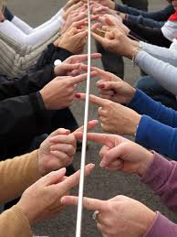
Expérience de l'hélium stick
débriefing :
- management va parfois à l'encontre du but voulu
- auto-organisation progressive
- manque de flexibilité
- émergence de rôle etc.
- difficile de tous aller dans le même sens
- ...

Slide 5

levier de management

Slide 6

définir un cadre
Cadre :
- Régles du jeu ==> Charte d'équipe
- instructions
- us et coutûme
Cadre suffisament large pour laisser de la flexibilité
Cadre suffisament claire pour ne pas en sortir sans s'en rendre compte
Cadre suffisament flexible pour intégrer les changement dans l'équipe

Slide 7

objectif globaux et individuels

Slide 8
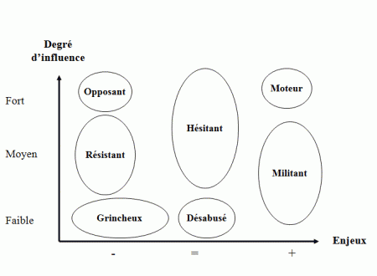
cartographie
Devant un acte de management, les membres de l'équipe peuvent se mettre dans différentes postures en fonction du degrés d'influence qu'ils ont et des enjeux impactés

Slide 9
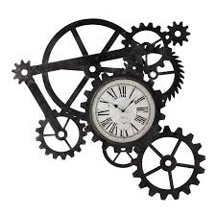
organisation - processus
Un équipe c'est un ensemble de personne mais aussi un ensemble de processus décrivant son fonctionnement :
- organigramme
- processus métiers
- etc.

Slide 10
Management

Slide 11
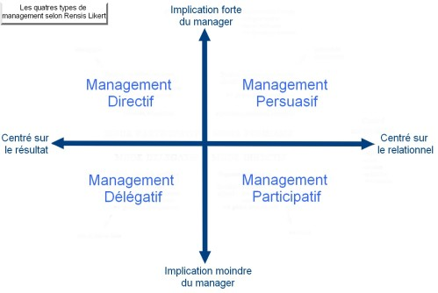
types de management
Selon les situations on peut avoir un management tendant vers l'un des ces quatre type de management
http://olivier-moch.over-blog.net/article-les-differents-types-de-management-125133840.html

Slide 12
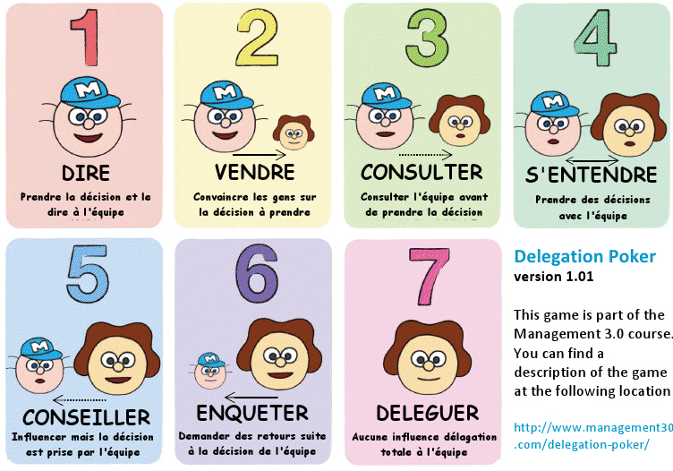
niveau de délégation
Le délégation poker est un jeu agile qui permet de découvrir que nos actions de management rentre généralement dans l'un de ces niveaux de délégation

Slide 13
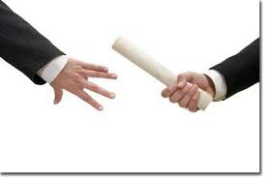
la délégation
Délégué c'est :
- Confier une tache entièrement à quelqu'un
- en en conservant la responsabilité

Slide 14
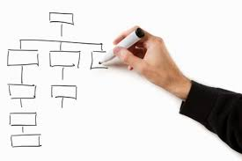
le management intermédiaire
Le manager intermédiaire se retrouve collaborateur de son N+1 et manager de son équipe cette situation nécessite une vigilance particulière :
- transmission de la pression : le manager ne doit pas reporter la pression subit par sa hiérarchie sur l'équipe. Il doit servir de tampon
- transmission vers la hiérarchie : le manager doit filtrer ce qu'il transmet à sa hiérarchie ne transmettant que ce dont il n'a pas les prérogative de gestion.
- un N+2 ne doit pas agir sur les mêmes domaines que le N + 1
- nécessité de mettre en place des reportings pour faire circuler les informations.

Slide 15
autres modèles

Slide 16

ABC ou ACB
A = La situation de départ
B = La situation cible, ce vers quoi nous voulons aller
C = Le projet de transition
Logique directive = A B puis C
Logique participative = A C puis B
Il faut pouvoir mixer ces deux logiques

Slide 17

Le sens et le sens
Sens = Direction : Définir le Comment arriver à la cible
Sens = Compréhension, Explication : Définir et expliquer la cible.
Construire une vision focalisant sur ces deux Sens

Slide 18
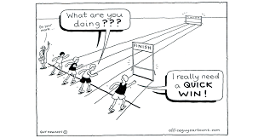
Les quickwins
Répartir des petites victoires (quickwin) tout au long du projet pour encourager les acteurs dans leur travail

Slide 19
outils

Slide 20
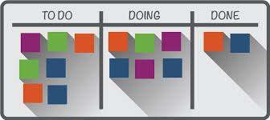
Kanban
Cet outil peut être une bonne façon de suivre son organisation, de l'observer et de la corriger.
https://fr.wikipedia.org/wiki/Kanban
http://trello.com

Slide 21
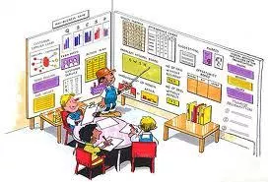
le management visuel
Le management visuel consiste à rendre son tableau de bord d'équipe :
- visible à tout moment (physiquement ou virtuellement)
- accessible et modifiable par tous les membres de l'équipe

Slide 22
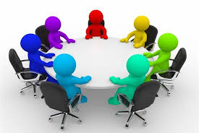
les rituels du management
Les rituels sont des événements qui doivent arrivée régulièrement sur des timings défini et précis. Exemple :
- les réunions
- les entretiens individuels
- les reportings

Slide 23
Gestion du changement

Slide 24

Ne pas changer c'est reculer
Métaphore de l'escalator :
- Les avancées technologiques et fonctionnelles sont un escalator qui descend
- L'entreprise doit monter l'escalator pour, au minimum rester au même niveau

Slide 25

Quelque chose de complexe mais pas compliqué
Le changement est complexe mais pas compliqué :
- un airbus est compliqué mais son processus de fabrication cohérent et prévisible.
- un plat de spaghetti est complexe. Il est impossible de prévoir comment l'enchevêtrement des spaghetti fonctionne. C'est observable, expérimentable mais c'est par nature imprévisible.
Le processus de changement est complexe car il n'est pas possible de prévoir tout le processus, par contre il est maîtrisable car nous pouvons observer et nous adapter.

Slide 26
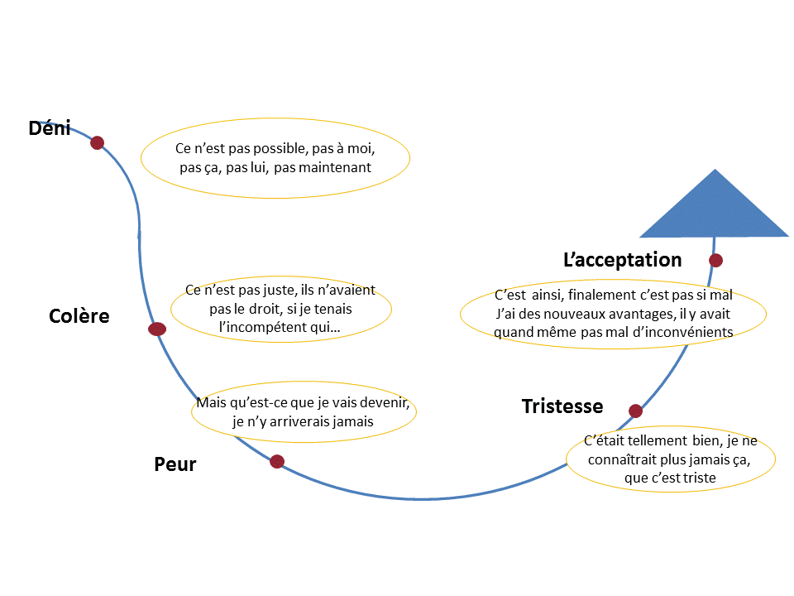
La courbe du changement
Chaque personne, chaque entité (équipe, groupe) suit généralement une même courbe du changement caractérisée par les mêmes étapes.

Slide 27
L'effet marathon
Dans un marathon, tout le monde ne part pas en même temps, il y a donc un décalage entre les premiers partis et les derniers.
Dans une gestion des changement il est bon de commencer d'abord par les niveaux hiérarchiques les plus hauts qui seront donc suffisamment avancés dans leur courbe du changement pour aider le niveau hiérarchique inférieur qui démarrera en décalé.

Slide 28
Le syndrome des chaussures neuves
"Changer de chaussures est nécessaire pour le confort des pieds, cependant la première journée avec ces nouvelles chaussures peut faire mal au pied."
Il en est de même avec le changement. Le démarrage peut être douloureux, mais tous les acteurs du projets doivent être conscient que c'est une phase transitoire.

Slide 29
Gestion des conflits

Slide 30
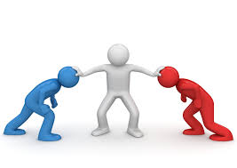
type de conflit
Types de conflit :
- conflit interieur
- entre personnes
- conflit de rôle (inadéquation reel et perception)
- conflit lié à l'organisation

Slide 31
établir ou rétablir un climat de communication
Rien ne peut se passer si le climat n'est pas propice à la communication. La priorité est donc de rétablir le contact.

Slide 32
isoler
Isoler les personnes concernées du reste du groupe pour gérer le conflit pour :
- ne pas faire débat
- ne pas humilier
Isoler aussi le conflit des autres conflit pour ne pas se disperser.

Slide 33

écoute nourissante
Ecoute qui va vers des solutions.
Ecoute qui relève les points positifs.
Ecouter avec les oreille mais aussi avec les yeux (langage corporel)

Slide 34
Rester factuel
Ne pas travailler sur les ressentis mais sur les faits.
Ou alors faire des ressenti des faits.

Slide 35
cadrer
Repréciser le cadre en interdisant les choses inacceptables.

Slide 36
couper le processus vicieux

Slide 37
le bon moment
Trouver le bon moment pour agir.
Savoir le saisir.
Exemple : inutile d'agir dans la colère

Slide 38
pointer les noeuds
Identifier les éléments qui peuvent être les noeuds du problème et les traiter en priorité

Slide 39
inverser le processus en symétrie
On peut couper cours à un comportement en adoptant le comportement inverse.
Exemple : parler bas et calmement lorsqu'une personne parle fort de façon très agité.

Slide 40
Métamodèle de processus de résolution de conflit
- trouver le bon moment
- cadrer (acceptable / Pas acceptable)
- laisser s'exprimer et observer (vidage de sac)
- remonter à la source
- exprimer l'invisible positif (reformulation)
- mettre des mots
- analyser, trouver les noeuds
- fixer une échelle d'objectifs et valider

